Slide 1
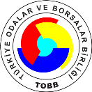
Mardin’in İktisadî Görünümü
Doç. Dr. Mehmet Behzat Ekinci
Mardin Artuklu Üniversitesi, İktisat Bölümü Öğretim Üyesi
TOBB/TEPAV, Mardin İli/İlçeleri Oda/Borsa Akademik Danışmanı
mbekinci(at)akademiktisat.net
Haziran 2019

Slide 2
İçindekiler
Giriş
1) Mardin’in yaşanabilirlik endeksindeki durumu, nüfus ve göç bilgileri
2) Mardin’in makro ekonomik yapısı
3) Mardin’in sınaî yapısı
4) Mardin’in finansal yapısı
5) Mardin’de tarım ve hayvancılık
6) Mardin’de turizm
7) Mardin’de eğitim
8) Mardin’de sağlık
Faydalanılan Kaynaklar

Slide 3
* Giriş

Slide 4
Mardin’in bazı avantajları / dezavantajları
Mardin;
Düşük GSYİH ve KBGSYİH değerlerine sahiptir.
Sektörel katma değer itibariyle hizmet ağırlıklı bir yapıdadır.
Dış ticareti dışsal faktörler sebebiyle kırılgan niteliktedir.
Şehrin beşerî sermaye eksikliği, rekabetçiliğini olumsuz etkileyen en önemli faktörlerdendir.
İşsizlik oranı da Türkiye ortalamasının epey üstündedir.
Fakat öte yandan Mardin;
Her zaman yüksek cazibeli bir şehir olmuştur.
Ticarî açıdan daima dinamik bir yapıdadır.
Yüksek bir ziraî ve turistik potansiyele sahiptir.

Slide 5
1) Mardin’in yaşanabilirlik endeksindeki durumu, nüfus ve göç bilgileri

Slide 6
Mardin, Türkiye’de sosyoekonomik gelişmişlik ve yaşanabilirlik sıralamalarında alt sıralarda yer alıyor.
Az gelişmiş
Mardin, 1996’da 66., 2003’te 67.sıradaydı. 2011’de 7 basamak daha gerilemiş.
Çok gelişmiş
Çeşitli illerin sosyoekonomik gelişmişlik sıralaması, 2011
İstanbul
Denizli
Konya
Gaziantep
Kırşehir
Çorum
Maraş
Batman
Mardin
Şırnak
Muş
Kaynaklar:
Dinçer, B., Özaslan, M., Kavasoğlu, T., İllerin ve Bölgelerin Sosyo-Ekonomik Gelişmişlik Sıralaması Araştırması, DPT-BGYUGM, Ankara, 2003.
Taşçı, K., Özsan, M.E., Meydan, M.C., İllerin ve Bölgelerin Sosyo-Ekonomik Gelişmişlik Sıralaması Araştırması (SEGE-2011), Kalkınma Bakanlığı, Ankara, 2013.
Çeşitli illerin yaşanabilirlik sıralaması, 2015
Isparta
Afyon
Trabzon
Tekirdağ
Sivas
Gümüşhane
Gaziantep
Ağrı
Mardin
Muş
Kaynak: TÜİK, İllerde Yaşam Endeksi, http://www.tuik.gov.tr/PreTablo.do?alt_id=1106, 2015, (E.T. 24.05.2019).

Slide 7
Mardin, Dicle Bölgesi’nde yabancı göçmen sayıları itibariyle ön planda yer almakta.
Dicle (TRC3) Bölgesi’nde İkamet İzni ile Bulunan Yabancı Sayıları (10.04.2019)
Dicle (TRC3) Bölgesi’nde
Yakalanan Düzensiz Göçmenlerin Sayıları (2018)
2208
1000 üzeri
733
666
1000 üzeri
405
404
100-1000
100-1000
Toplam
Siirt
Mardin
Şırnak
Batman
Toplam
Şırnak
Mardin
Batman
Siirt
Kaynak: İçişleri Bakanlığı Göç İdaresi Genel Müdürlüğü, İstatistikler,
http://www.goc.gov.tr/icerik3/ikamet-izinleri_363_378_4709, 10.04.2019 (E.T. 06.05.2019).
Kaynak: İçişleri Bakanlığı Göç İdaresi Genel Müdürlüğü, İstatistikler,
http://www.goc.gov.tr/icerik3/duzensiz-goc_363_378_4710, 2018 (E.T. 06.05.2019).
Dicle (TRC3) Bölgesi’nde Geçici Koruma Kapsamındaki Suriyelilerin Sayıları (02.05.2019)
128334
87077
22250
15009
3998
Toplam
Mardin
Batman
Şırnak
Siirt
Kaynak: İçişleri Bakanlığı Göç İdaresi Genel Müdürlüğü, İstatistikler,
http://www.goc.gov.tr/icerik6/gecici-koruma_363_378_4713_icerik, 02.05.2019 (E.T. 06.05.2019).

Slide 8
Mardin, Türkiye geneline göre düşük eğitimli bir nüfusa sahip.
Türkiye’de ve Mardin’de Eğitim Durumuna Göre Nüfus Dağılımı (15+ Nüfus, 2017, %)
Türkiye
Mardin
23.5
22.9
14.2
15.2
12.7
3.8
5.1
2.6
1.6
0.7
1.1
0.9
0.6
0.6
1.8
0.6
Okuma yazma bilmeyen
Okuma yazma bilen fakat bir okul bitirmeyen
İlkokul mezunu
İlköğretim mezunu
Ortaokul mezunu
Lise veya dengi mezunu
Yüksekokul veya fakülte mezunu
Yüksek lisans veya doktora mezunu
Türkiye genelinde okuma yazma bilmeyenlerin oranı %3.8 iken bu oran Mardin’de %2.6.
Türkiye genelinde ortaokul mezunu oranı %12.7 iken bu oran Mardin’de %0.9.
Türkiye genelinde yüksekokul mezunu oranı %15.2 iken bu oran Mardin’de %0.6.
Kaynak: TÜİK, Bölgesel İstatistikler, https://biruni.tuik.gov.tr/bolgeselistatistik/degiskenlerUzerindenSorgula.do#, 2017 (E.T. 06.05.2019).

Slide 9
Mardin İli/İlçelerinin Nüfusu (2018)
Mardin’de Kızıltepe, Merkez ilçeden daha fazla nüfusa sahip.
İlçeler | Erkek Nüfusu (kişi) | Kadın Nüfusu (kişi) | Toplam Nüfus (kişi) | Erkek Oranı (%) | Kadın Oranı (%)
Artuklu | 88521 | 86210 | 174731 | 50.7 | 49.3
Dargeçit | 14222 | 14333 | 28555 | 49.8 | 50.2
Derik | 30837 | 30993 | 61830 | 49.9 | 50.1
Kızıltepe | 127256 | 125400 | 252656 | 50.4 | 49.6
Mazıdağı | 18161 | 17596 | 35757 | 50.8 | 49.2
Midyat | 56850 | 56517 | 113367 | 50.1 | 49.9
Nusaybin | 52634 | 53222 | 105856 | 49.7 | 50.3
Ömerli | 7249 | 6984 | 14233 | 50.9 | 49.1
Savur | 13654 | 13650 | 27304 | 50.0 | 50.0
Yeşilli | 7616 | 7290 | 14906 | 51.1 | 48.9
Toplam | 417000 | 412195 | 829195 | 50.3 | 49.7
Kaynak: TÜİK, ADNKS, https://biruni.tuik.gov.tr/medas/?kn=95&locale=tr, 2018 (E.T.06.05.2019).

Slide 10
2) Mardin’in makro ekonomik yapısı

Slide 11
Dicle (TRC3) Bölgesi (Mardin, Batman, Siirt, Şırnak) Türkiye ortalamasından daha düşük bir gelir düzeyine sahip. Bölgede tarımın ve hizmetlerin katma değerdeki payı ise Türkiye ortalamasının üzerinde.
Kişi başı gayri safi katma değer (cari fiyatlarla, TL)
38680
18354
Türkiye’de katma değerin sektörel dağılımı (%, 2017)
TRC3’te katma değerin sektörel dağılımı (%, 2017)
Tarım
Sanayi
Hizmetler
Tarım
Sanayi
Hizmetler
Kaynak: TÜİK, Bölgesel Hesaplar, http://tuik.gov.tr/PreTablo.do?alt_id=1075, 2017 (E.T. 07.05.2019).

Slide 12
Mardin, istihdamda Türkiye ortalamasına kıyasla olumsuz bir görünümde. Mardin, Türkiye’de işsizlik oranı en yüksek ikinci şehir.
İşsizlik Oranı (2013, %)
İşsizlik Oranında
Türkiye Sıralaması
İstihdam Oranı
(2013, %)
İşgücüne Katılma Oranı (2013, %)
Türkiye : 9.7
Türkiye : 45.9
Türkiye : 50.8
Batman
23.4
#1
27.8
36.2
Mardin
20.6
#2
29.7
37.4
Siirt
20.5
#3
29.8
37.5
Şırnak
20.1
#4
30.0
37.6
Yalova
11.2
#14
46.4
52.2
Ankara
10.2
#19
44.5
49.5
Kayseri
9.9
#22
46.0
51.0
Bolu
9.6
#23
50.0
55.3
Sakarya
9.4
#24
49.7
54.8
Eskişehir
8.5
#29
42.9
46.9
Antalya
7.9
#34
52.9
57.5
Bayburt
6.2
#66
48.1
51.3
Niğde
6.1
#68
46.3
49.3
Konya
4.7
#80
46.2
48.4
Karaman
4.2
#81
48.1
50.3
Kaynak: TÜİK, İşgücü İstatistikleri, http://tuik.gov.tr/PreTablo.do?alt_id=1007 , 2003 (E.T. 07.05.2019).

Slide 13
Dicle Bölgesi (TRC3: Mardin, Batman, Siirt, Şırnak) işsizlik oranı, Türkiye ortalamasından iki buçuk kat civarında fazla.
Yıl | İşgücü (kişi) |  | İşgücüne Katılım Oranı (%) |  | İstihdam Oranı (%) |  | İşsizlik Oranı (%)
 | TR | Dicle | TR | Dicle | TR | Dicle | TR | Dicle
2014 | 28,442,000 | 477,500 | 52.8 | 38.5 | 47.5 | 29.2 | 10.0 | 24.1
2015 | 29,303,500 | 496,500 | 53.7 | 39.6 | 48.1 | 29.8 | 10.4 | 24.9
2016 | 30,154,000 | 529,500 | 54.5 | 40.6 | 48.5 | 29.0 | 11.0 | 28.5
2017 | 31,232,500 | 528,000 | 55.4 | 40.1 | 49.3 | 29.3 | 11.0 | 27.0
2018 | 31,837,000 | 579,500 | 55.9 | 42.2 | 49.7 | 31.6 | 11.1 | 25.1
Kaynak: TÜİK, İşgücü İstatistikleri; Bölgesel Sonuçlar, https://biruni.tuik.gov.tr/medas/?kn=102&locale=tr, 2014-18 (E.T. 27.05.2019).

Slide 14
Mardin’de kayıtlı çalışan sayısı bakımından öne çıkan sektör, Bina İnşaatıdır.
İmalât sektörü
içindeki payı
Kayıtlı çalışan sayısı
İmalât sektörü
içindeki payı
Sektördeki işletme sayısı
20%
Bina İnşaatı
16318
16%
Perakende Tic.(Mot.Taşıt.Onar.Har)
1003
15%
Kara Taşıma.ve Boru Hattı Taşıma.
11952
12%
Kara Taşıma.ve Boru Hattı Taşıma.
716
9%
Bina ve Çevre Düzenleme Faaliyet.
7007
11%
Bina İnşaatı
689
7%
Eğitim
5570
6%
Toptan Tic.(Mot.Taşıt.Onar.Hariç)
390
6%
Perakende Tic.(Mot.Taşıt.Onar.Har)
4549
6%
Gayrimenkul Faaliyetleri
367
5%
Bina Dışı Yapıların İnşaatı
4488
5%
Bina ve Çevre Düzenleme Faaliyet.
285
5%
Giyim Eşyaları İmalâtı
4356
4%
Büro Yönetimi,Büro Desteği Faal.
253
4%
Kamu Yön.ve Savunma,Zor.Sos.Güv.
3257
4%
Yiyecek ve İçecek Hizmeti Faal.
216
3%
Toptan Tic.(Mot.Taşıt.Onar.Hariç)
2229
3%
Eğitim
174
2%
Gıda Ürünleri İmalâtı
1971
3%
Gıda Ürünleri İmalâtı
156
Kaynak: SGK, İstatistikler, http://www.sgk.gov.tr/wps/portal/sgk/tr/kurumsal/istatistik/sgk_istatistik_yilliklari, 2017 (E.T. 07.05.2019).

Slide 15
Mardin’deki ziraî, sınaî ve ticarî firmalar Merkez (Artuklu), Kızıltepe, Nusaybin ve Midyat ilçelerinde yoğunlaşmış.
Mardin Ticaret ve Sanayi Odası'na Kayıtlı Firmalar (2018) (adet) (*)
Meslek Grupları | Toplam (adet)
Grup 1: İnşaat ve Yapı Malzemeleri | 760
Grup 2: Tekstil Deri | 148
Grup 3: Hayvancılık Et ve Süt Ürünleri | 259
Grup 4: Turizm Eğitim ve Sağlık | 180
Grup 5: Tarım ve Ormancılık | 327
Grup 6: Nakliye, Otomotiv Satış-Onarım | 432
Grup 7: Gıda ve Unlu Mamuller | 238
Grup 8: Akaryakıt, Kimyevî Maddeler ve Madencilik | 143
Grup 9: Bilişim, İletişim, Elektrikli Cihazlar ve Baskı | 225
Grup 10: Finansal Yatırım Araçları, Teknik Danışmanlık ve Müşavirlik | 175
Genel Toplam (adet) | 2887
* Şu ilçelere ait veriler: Merkez, Dargeçit, Derik, Mazıdağı, Midyat, Ömerli, Savur, Yeşilli (Kızıltepe ve Nusaybin hariç).
Kızıltepe Ticaret ve Sanayi Odası'ına Kayıtlı Firmalar (2018) (adet)
Meslek Grupları | Toplam (adet)
Grup 1: İnşaat ve Yapı Malzemeleri | 882
Grup 2: Tekstil Deri | 242
Grup 3: Hayvancılık Et ve Süt Ürünleri | 606
Grup 4: Turizm Eğitim ve Sağlık | 356
Grup 5: Tarım ve Ormancılık | 926
Grup 6: Nakliye, Otomotiv Satış-Onarım | 1,022
Grup 7: Gıda ve Unlu Mamuller | 349
Grup 8: Akaryakıt, Kimyevî Maddeler ve Madencilik | 544
Grup 9: Bilişim, İletişim, Elektrikli Cihazlar ve Baskı | 250
Grup 10: Finansal Yatırım Araçları, Teknik Danışmanlık ve Müşavirlik | 279
Genel Toplam (adet) | 4,435
Nusaybin Ticaret ve Sanayi Odası'na Kayıtlı Firmalar (2018) (adet)
Meslek Grupları | Toplam (adet)
Grup 1: İnşaat ve Yapı Malzemeleri | 266
Grup 2: Nakliyat | 303
Grup 3: Elektronik | 152
Grup 4: Gıda | 118
Grup 5: İthalât/İhracat | 170
Genel Toplam (adet) | 1009
Kızıltepe Ticaret Borsası Üye Bilgileri (2018) (adet)
Üye Sayısı (adet) | 407
Nusaybin Ticaret Borsası Üye Bilgileri (2018) (adet)
Üye Sayısı (adet) | 216
Kaynak: MTSO, KTSO, NTSO, KTB, NTB, İstatistikler, 31.12.2018.

Slide 16
Mardin, Dicle (TRC3) Bölgesi’nde en fazla Batman’a mal/hizmet satmakta. En fazla mal/hizmet alımını da yine Batman’dan yapmakta.
ALAN İL SATAN İL | BATMAN | MARDİN | SİİRT | ŞIRNAK
BATMAN | 3.792.590.392 ₺ | 154.895.553 ₺ | 219.388.637 ₺ | 58.483.169 ₺
MARDİN | 189.599.486 ₺ | 4.220.646.704 ₺ | 25.790.365 ₺ | 187.373.585 ₺
SİİRT | 118.337.114 ₺ | 22.054.965 ₺ | 641.177.331 ₺ | 33.703.838 ₺
ŞIRNAK | 24.823.093 ₺ | 106.406.564 ₺ | 7.356.627 ₺ | 954.930.964 ₺
Kaynak: Sanayi ve Teknoloji Bakanlığı Girişimci Bilgi Sistemi, Raporlar, https://gbs.sanayi.gov.tr/Raporlar.aspx, 2016 (E.T. 07.05.2019).

Slide 17
Mardin’in Türkiye genelinde en çok mal sattığı ve aldığı iller İstanbul ve Ankara.
Mardin firmalarının en çok mal sattığı ilk 5 il
Pay, %, 2016
Mardin firmalarının en çok mal aldığı ilk 5 il
Pay, %, 2016
İstanbul
11.7%
İstanbul
20.4%
Ankara
7.1%
Ankara
6.5%
Adana
4.5%
Antep
6.4%
Diyarbakır
3.9%
Diyarbakır
4.9%
Antep
3.2%
Kocaeli
4.1%
Kaynak: Sanayi ve Teknoloji Bakanlığı Girişimci Bilgi Sistemi, Raporlar, https://gbs.sanayi.gov.tr/Raporlar.aspx, 2016 (E.T. 07.05.2019).

Slide 18
Mardin, 2010-18 arasında net dış ticaret fazlası verdi.
Mardin’in dış ticareti, 2010-2018, Milyar ABD $
Kaynak: TÜİK, Dış Ticaret İstatistikleri, http://tuik.gov.tr/PreTablo.do?alt_id=1046, 2018 (E.T. 07.05.2019).
17
Notes:
13:55

Slide 19
Mardin’in en çok ihracat yaptığı ülkeler Irak, Suriye ve İran. İhracatında ilk sırayı Değirmencilik ürünleri, malt, nişasta, inülin, buğday gluteni sektörü alıyor.
Toplam ihracat içindeki pay
İhracat miktarı (milyon ABD doları, 2018)
Toplam ihracat
içindeki payı
İhracat miktarı (milyon ABD doları, 2018)
88.9%
Irak
776.1
43%
Değirmencilik ürünleri, malt, nişasta, inülin, buğday gluteni
377
4.4%
Suriye
38.5
9.5%
Örme giyim eşyası ve aksesuarı
83
1.0%
İran
9.3
5.0%
Örülmemiş giyim eşyası ve aksesuarı
44
1.0%
Suudi Arabistan
9.0
4.6%
Hububat, un, nişasta/süt müstahzarları, pastacılık ürünleri
40
0.6%
BAE
5.6
3.9%
Gıda san. kalıntı ve döküntüleri, hayvanlar için kaba yemler
34
0.3%
Mısır
3.4
3.3%
Yenilen sebzeler ve bazı kök ve yumrular
29
0.3%
Polonya
2.9
2.9%
25
Çeşitli mamul eşya (hijyenik havlu, bebek bezi vb.)
0.2%
St.Kitts ve Nevis
2.3
2.7%
Demir ve çelik
24
0.2%
Kırgızistan
2.1
2.7%
Elektrikli makine/cihz, ses kaydetme-verme, televizyon
Görüntü ses kaydetme/verme cihz.,aksam-parça-aksesuarı
23
0.1%
Lübnan
1.7
2.3%
Sabunlar, yüzey-aktif organik maddeler, yıkama-yağlama
müstahzarları, mumlar,bakım/dişçilik müstahzarları
20
Kaynak: TÜİK, Dış Ticaret İstatistikleri Veri Tabanı, http://rapory.tuik.gov.tr/07-05-2019-16:31:11-1670523931783726556994977847.html?, 2018 (E.T. 07.05.2019).
18

Slide 20
Mardin, ithalâtının %53’ünü Fransa’dan gerçekleştiriyor.
İthalâtında Canlı Hayvanlar sektörü öne planda
Toplam ithalat içindeki pay
İthalât miktarı (milyon ABD Doları, 2018)
Toplam ithalât
içindeki payı
İthalât miktarı (milyon ABD doları, 2018)
52.8%
Fransa
130.7
56%
Canlı hayvanlar
138.6
10.1%
Hollanda
24.9
30%
Yenilen sebzeler ve bazı kök ve yumrular
75.3
6.4%
Almanya
15.8
4.8%
Yenilen meyveler ve sert kabuklu meyveler
11.8
4.9%
İtalya
12.2
3.0%
Kahve, çay, paraguay çayı ve baharat
7.6
4.7%
İngiltere
11.6
1.3%
Hububat
3.2
3.9%
Danimarka
9.6
0.1%
Değirmencilik ürünleri, malt, nişasta, inülin, buğday gluteni
2.1
2.9%
Yunanistan
7.1
0.1%
Yağlı tohum ve meyvalar, muhtelif tane, tohum ve meyvalar,
sanayide ve tıpta kullanılan bitkiler, saman ve kaba yem
1.3
2.7%
İspanya
6.6
0.0%
Hayvansal ve bitkisel katı ve sıvı yağlar, yemeklik katı yağlar,
hayvansal ve bitkisel mumlar
0.1
2.2%
Belçika
5.3
0.0%
Hububat, un, nişasta veya süt müstahzarları, pastacılık ürünleri
0.1
1.1%
Norveç
2.8
0.0%
Sebzeler, meyvalar, sert kabuklu meyvalar ve bitkilerin
diğer kısımlarından elde edilen müstahzarlar
0.1
Kaynak: TÜİK, Dış Ticaret İstatistikleri Veri Tabanı, http://rapory.tuik.gov.tr/07-05-2019-16:31:11-1670523931783726556994977847.html?, 2018 (E.T. 07.05.2019).
19

Slide 21
3) Mardin’in sınaî yapısı

Slide 22
Mardin sanayii; gıda, inşaat ve tekstil sektörlerinde uzmanlaşıyor.
Genel bilgiler
Mardin’de sanayi; gıda, yapı elemanları ve tekstil ağırlıklı bir alt sektörel yapılanmaya sahiptir.
Mardin, Ticaret ve Sanayi Odalarının organizasyonuyla paralel olarak temelde üç bölgesel sınaî yapılanma içerisindedir:
1) Mardin Ticaret ve Sanayi Odası (MTSO) Bölgesi: Merkez (Artuklu), Dargeçit, Derik, Mazıdağı, Midyat,
Ömerli, Savur ve Yeşilli İlçeleri.
2) Kızıltepe Ticaret ve Sanayi Odası (KTSO) Bölgesi: Kızıltepe İlçesi
3) Nusaybin Ticaret ve Sanayi Odası (NTSO) Bölgesi: Nusaybin İlçesi
Kaynak: MTSO, KTSO, NTSO, İstatistikler, 31.12.2018.
21

Slide 23
Mardin sanayiinde en fazla işletme gıda, metalik olmayan mineral ürün ve kauçuk-plastik ürün sektörlerinde.
İMALÂT ALT SEKTÖRLERİ | İŞLETME SAYISI
1) GIDA ÜRÜNLERİNİN İMALATI | 125
2) DİĞER METALİK OLMAYAN MİNERAL ÜRÜNLERİN İMALATI | 60
3) KAUÇUK VE PLASTİK ÜRÜNLERİN İMALATI | 51
4) GİYİM EŞYALARININ İMALATI | 39
5) DİĞER İMALATLAR | 36
6) MOBİLYA İMALATI | 28
7) FABRİKASYON METAL ÜRÜNLERİ İMALATI (MAKİNE VE TEÇHİZAT HARİÇ) | 24
8) KİMYASALLARIN VE KİMYASAL ÜRÜNLERİN İMALATI | 23
9) MAKİNE VE EKİPMANLARIN KURULUMU VE ONARIMI | 19
10) TEKSTİL ÜRÜNLERİNİN İMALATI | 16
11) KAYITLI MEDYANIN BASILMASI VE ÇOĞALTILMASI | 12
12) BAŞKA YERDE SINIFLANDIRILMAMIŞ MAKİNE VE EKİPMAN İMALATI | 12
13) ELEKTRİKLİ TEÇHİZAT İMALATI | 11
14) İÇECEKLERİN İMALATI | 6
15) AĞAÇ, AĞAÇ ÜRÜNLERİ VE MANTAR ÜRÜNLERİ İMALATI (MOBİLYA HARİÇ); SAZ, SAMAN VE BENZERİ MALZEMELERDEN ÖRÜLEREK YAPILAN EŞYALARIN İMALATI | 5
16) KOK KÖMÜRÜ VE RAFİNE EDİLMİŞ PETROL ÜRÜNLERİ İMALATI | 3
17) ANA METAL SANAYİİ | 2
18) MOTORLU KARA TAŞITI, TREYLER (RÖMORK) VE YARI TREYLER (YARI RÖMORK) İMALATI | 2
19) DERİ VE İLGİLİ ÜRÜNLERİN İMALATI | 1
20) BİLGİSAYARLARIN, ELEKTRONİK VE OPTİK ÜRÜNLERİN İMALATI | 1
21) DİĞER ULAŞIM ARAÇLARININ İMALATI | 1
TOPLAM İŞLETME SAYISI | 477
Kaynak: Sanayi ve Teknoloji Bakanlığı Girişimci Bilgi Sistemi, Raporlar, https://gbs.sanayi.gov.tr/Raporlar.aspx, 2016 (E.T. 07.05.2019).

Slide 24
Mardin Organize Sanayi Bölgesi’nde bulunan firmaların yarısı gıda sektöründe faaliyet gösteriyor.
Genel bilgiler
Mardin’de bir Organize Sanayi Bölgesi bulunmaktadır. İkincisinin yapımına karar verilmiş olup hâlihazırda ihale aşamasındadır.
İlde 750 iş yerine sahip 4 adet Küçük Sanayi Sitesi (KSS) bulunmaktadır: Mardin (190), Kızıltepe (200), Nusaybin (154), Midyat (206).
Ayrıca Kızıltepe’de yeni bir KSS daha yapım aşamasındadır.
Mardin Organize Sanayi Bölgesi (MOSB) bilgileri
MOSB’da bulunan firmaların sektörel dağılımı
Gıda
53%
Mardin-Kızıltepe karayolu üzerinde 3000 hektar alan üzerine 1976 yılında kurulmuştur.
Bölgeye ulaşım karayolu, demiryolu ve havayolu ile sağlanmaktadır.
MOSB, Mardin Havalimanı’na 5 km, TCDD Demiryoluna 1 km uzaklıktadır.
Bölgenin güneyinde Kızıltepe ilçesinden D400/E90 Devlet Karayolu kuzeyinde TCDD Demiryolu hattı geçmektedir.
200 sanayi parseli olan MOSB’da 138 firma üretimde, 17 tesis proje aşamasında, 15 tesis inşaat aşamasında, 11 tesis ise faaliyetlerine geçici olarak ara vermiş bulunmaktadır.
MOSB’da 3750-4500 arasında çalışana istihdam imkânı sağlanmaktadır.
4%
Mobilya
4%
Kimya
3%
33%
3%
Plastik
Tekstil
Diğer
Kaynak: Mardin Organize Sanayi Bölgesi (MOSB), Hakkımızda, http://www.mardinosb.org.tr/web/Detay.php?DetayGoster=727&Kat=75, (E.T.08.05.2019).
23

Slide 25
Altıncı Teşvik Bölgesi’nde yer alan Mardin’in yatırım teşviklerinden en fazla faydalanan sektörü imalât.
Sektörler İtibariyle Teşvikli Yerli-Yabancı
Sermayeli Yatırımlar (Belge adedi) (2015)
Yatırım ve Teşvik İstatistikleri
Yıl | Toplam Belge Adedi | Toplam Sabit Yatırım (Milyon TL) | Toplam İstihdam
2012 | 44 | 1142 | 2950
2013 | 69 | 1590 | 3472
2014 | 50 | 1412 | 3199
2015 | 58 | 262 | 2704
Tarım
Enerji
1.7%
8.6%
43.1%
İmalât
Hizmetler
41.3%
Kaynak: Akyapı, A., Günay, B., Ateş, E., İstatistiklerle Mardin, Dicle Kalkınma Ajansı (DİKA), Mardin, 2017.
24

Slide 26
Mardin’de İSO İlk 1000 Şirket sıralamasında yer alan tek firma Mardin Çimento.
2018 yılında İSO tarafından gerçekleştirilen “2017 yılı Türkiye’nin İlk 500 Büyük Sanayi Kuruluşu Araştırması”na göre sıralamaya girebilen Mardin firması yoktur.
Ancak, İkinci 500 sıralamasında Mardin’den bir firma yer almış olup bu da Mardin Çimento’dur.
Mardin Çimento Sanayi ve Ticaret A.Ş., 2016’da 311.sırada yer alırken, 2017’de 255.sıraya yükselmiştir.
Mardin Çimento, özel kesim firmaları arasında ise 252.sırada bulunmaktadır.
Firma, BİST’e de kote olup 2017 yılında toplam 208.564.764 TL net satış gerçekleştirmiştir.
Kaynak: İSO, 2017 yılı Türkiye’nin İkinci 500 Büyük Sanayi Kuruluşu, http://www.iso500.org.tr/ikinci-500-buyuk-sanayi-kurulusu/2017/?ara=&year=2017&langId=1&sayfa=6, 2018 (E.T. 27.05.2019).

Slide 27
4) Mardin’in finansal yapısı

Slide 28
Mardin’deki girişimlerin aktif ve net satış meblağları Türkiye genelinin epey altında.
Girişimlerin Aktif ve Net Satış Meblağı (2016, TL)
Mardin/Türkiye: %0.2
Mardin/Türkiye: %0.3
Kaynak: Sanayi ve Teknoloji Bakanlığı Girişimci Bilgi Sistemi, Raporlar, https://gbs.sanayi.gov.tr/Raporlar.aspx, 2016 (E.T. 07.05.2019).
27

Slide 29
Mardin’de krediler daha ziyade «toptan ticaret ve komisyonculuk» ile «ziraat ve balıkçılık» sektörlerinde kullanılıyor.
Toplamdaki payı (%)
Kredilerin Sektörel Dağılımı
(Mart 2019, bin TL)
Tüketici Kredileri (bin TL)
Yıl | Taşıt Kredisi | Konut Kredisi | Diğer Tüketici Kredileri | Bireysel Kredi Kartları
2008 | 15,710 | 42,826 | 95,670 | 76,714
2010 | 21,933 | 92,053 | 179,799 | 134,864
2012 | 37,908 | 155,351 | 316,321 | 276,451
2014 | 27,140 | 271,851 | 494,462 | 270,069
2016 | 25,004 | 384,197 | 506,341 | 350,876
2018 | 32,156 | 453,824 | 658,219 | 474,758
2019 (Mart) | 30,193 | 446,538 | 720,247 | 468,331
21.6
Toptan Ticaret ve Komisyonculuk
20.3
Ziraat ve Balıkçılık
16.3
Gıda Meşrubat ve Tütün
12.9
Gayrinakdi Toptan Ticaret ve Komisyonculuk
5.8
İnşaat
3.6
Takipteki Gıda Meşrubat ve Tütün
Takipteki Tüketici Kredileri (bin TL)
3.3
Yıl | Takipteki Taşıt Kredisi | Takipteki Konut Kredisi | Takipteki Diğer Tüketici Kredileri
2008 | 848 | 580 | 1,856
2010 | 671 | 1,286 | 5,325
2012 | 652 | 1,467 | 8,496
2014 | 1,129 | 2,160 | 22,253
2016 | 1,065 | 3,807 | 39,489
2018 | 1,754 | 3,882 | 44,497
2019 (Mart) | 1,809 | 4,638 | 67,071
Takipteki Toptan Ticaret ve Komisyonculuk
3.2
Tekstil ve Tekstil Ürünleri
3.2
Gayrinakdi Gıda Meşrubat ve Tütün
2.1
Gayrinakdi İnşaat
Kaynak: BDDK, Bankacılık Sektörü Verileri, https://www.bddk.org.tr/BultenFinTurk, Mart 2019 (E.T. 13.05.2019).
28

Slide 30
Mardin’de mevduat, genel olarak yerli para birimi cinsinden tutulmakta.
Mardin'de Mevduat Verileri (bin TL)
Yıl | Tasarruf Mevduatı | Tasarruf Mevduatı (TL) | Tasarruf Mevduatı (DTH) | Diğer Mevduat | Diğer Mevduat (TL) | Diğer Mevduat (DTH) | Toplam Mevduat
2008 | 271,473 | 170,668 | 100,805 | 177,706 | 143,286 | 34,420 | 449,179
2010 | 454,449 | 307,113 | 147,336 | 309,521 | 278,822 | 30,699 | 763,970
2012 | 564,599 | 352,382 | 212,217 | 412,979 | 351,418 | 61,561 | 977,578
2014 | 812,846 | 515,760 | 297,086 | 539,396 | 482,903 | 56,493 | 1,352,242
2016 | 1,349,317 | 890,209 | 459,108 | 703,404 | 646,712 | 56,692 | 2,052,721
2018 | 2,164,649 | 1,219,157 | 945,492 | 967,537 | 763,086 | 204,451 | 3,132,186
2019 (Mart) | 2,394,972 | 1,183,877 | 1,211,095 | 1,139,745 | 780,018 | 359,727 | 3,534,717
Kaynak: BDDK, Bankacılık Sektörü Verileri, https://www.bddk.org.tr/BultenFinTurk, Mart 2019 (E.T. 13.05.2019).
29

Slide 31
Mardin’de protestolu senet ve karşılıksız çek sayıları nispeten düşük seviyelerde.
Bazı illerdeki protestolu senet sayısı (2018)
İller | Adet
İstanbul | 150,120
Ankara | 75,580
İzmir | 46,690
Bursa | 33,092
Gaziantep | 16,582
Kayseri | 16,308
Adana | 15,270
Trabzon | 8,725
Urfa | 8,439
Diyarbakır | 5,611
Malatya | 5,432
Erzurum | 5,348
Amasya | 3,885
Mardin | 2,607
Batman | 2,019
Şırnak | 919
Kilis | 491
Siirt | 484
Bazı illerdeki karşılıksız çek sayısı (2018)
İller | Adet
İstanbul | 169,931
Ankara | 49,962
İzmir | 33,410
Bursa | 24,368
Adana | 14,390
Gaziantep | 12,653
Diyarbakır | 9,644
Urfa | 9,089
Trabzon | 8,639
Kayseri | 7,902
Erzurum | 5,351
Mardin | 4,701
Batman | 4,258
Malatya | 4,215
Şırnak | 1,928
Amasya | 1,400
Siirt | 1,228
Kilis | 368
Kaynak: TBB Risk Merkezi, İstatistikî Raporlar, https://www.riskmerkezi.org/tr/istatistikler/23, 2018 (E.T. 27.05.2019).

Slide 32
Mardin’de protestolu senet ve karşılıksız çek sayıları nispeten düşük seviyelerde olmakla beraber protestolu senet tutarında 31. karşılıksız çek tutarında ise 19.sırada yer almakta.
Bazı illerdeki protestolu senet tutarları (2018, Bin TL)
İller | Tutar
İstanbul | 5,960,840
Ankara | 1,867,739
İzmir | 984,805
Bursa | 528,034
Gaziantep | 452,299
Adana | 393,971
Kayseri | 390,751
Urfa | 317,065
Diyarbakır | 204,749
Trabzon | 133,002
Malatya | 92,173
Mardin | 86,988
Amasya | 86,106
Erzurum | 69,077
Batman | 57,418
Şırnak | 54,988
Siirt | 10,336
Kilis | 9,359
Bazı illerdeki karşılıksız çek tutarları (2018, Bin TL)
İller | Tutar
İstanbul | 10,427,740
Ankara | 3,269,618
İzmir | 1,754,337
Bursa | 1,091,484
Adana | 676,833
Gaziantep | 619,452
Diyarbakır | 524,394
Urfa | 434,289
Trabzon | 362,236
Kayseri | 312,895
Mardin | 240,849
Erzurum | 199,232
Batman | 193,483
Malatya | 161,829
Şırnak | 98,543
Amasya | 46,825
Siirt | 41,232
Kilis | 13,412
Kaynak: TBB Risk Merkezi, İstatistikî Raporlar, https://www.riskmerkezi.org/tr/istatistikler/23, 2018 (E.T. 27.05.2019).

Slide 33
5) Mardin’de tarım ve hayvancılık

Slide 34
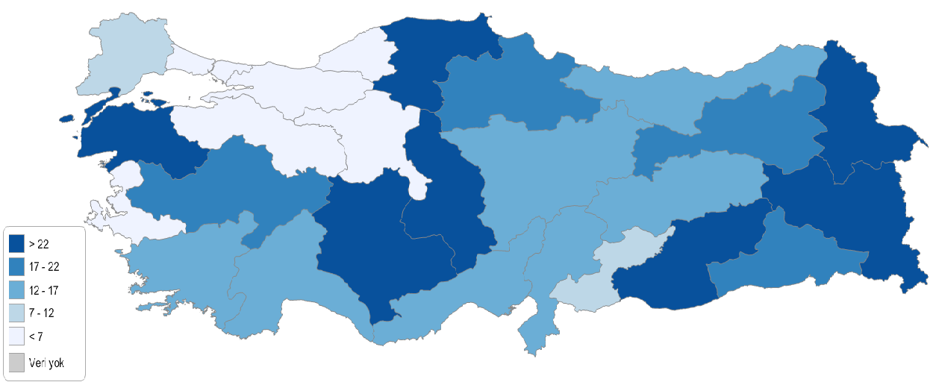
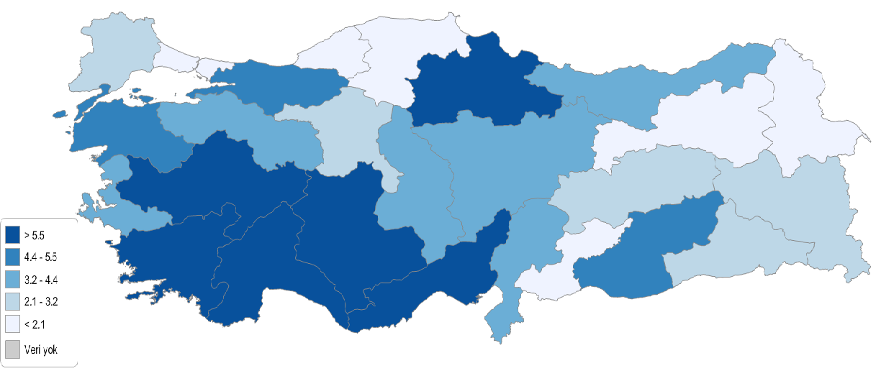
Mardin, tarımsal üretim açısından Dicle Bölgesi’nin en yüksek potansiyeline sahip şehri.
Tarımın Dicle Bölgesi’ndeki katma değeri içindeki payı (2017)
Mardin’in tarım sektöründe sağladığı katma değer, TRC3’ün toplam katma değerinin yarısından biraz fazla.
Tarımsal katma değerin bölgesel dağılımı (2017)
TRC3’teki tarımsal üretimin Türkiye’deki payı %2.5.
Kaynak: TÜİK, Ulusal Hesaplar, http://tuik.gov.tr/UstMenu.do?metod=temelist, 2017 (E.T. 14.05.2019).
33
Notes:
13:42

Slide 35
Mardin’in sahip olduğu tarımsal çeşitlilik ve birikim, şehir ve bölge ekonomisine önemli katkı sağlamakta.
Genel bilgiler
Mardin’de 2018 yılında 3,144,791 dekarlık tarım alanı mevcuttur.
Tarım alanlarının kullanımı şöyledir: Tahıllar ve diğer bitkisel ürünlerin alanı %83.6; Sebze bahçeleri alanı %2.7; Meyveler, içecek ve baharat alanı %13.7.
En çok yetiştirilen tahıllar: buğday, mısır, pamuk, arpa, mercimek, nohut.
En çok yetiştirilen sebzeler: domates, patlıcan, biber, hıyar.
En çok yetiştirilen meyveler: karpuz, kavun, üzüm, kiraz, ceviz, badem.
Mardin’de tahıl ve diğer bitkisel ürünlerin üretim miktarı (2005-18, bin ton)
Mardin’deki büyükbaş hayvan sayısı
(2005-2018, bin baş)
Mardin’deki küçükbaş hayvan sayısı
(2005-2018, bin baş)
2005
2008
2011
2014
2017
2018
2005
2008
2011
2014
2017
2018
2005
2008
2011
2014
2017
2018
Kaynak: TÜİK, Bitkisel Üretim İstatistikleri, http://tuik.gov.tr/PreTablo.do?alt_id=1001, 2018 (E.T. 14.05.2019).
34

Slide 36
6) Mardin’de turizm

Slide 37
Mardin Havalimanı, orta derecede yoğunluğa sahip.
Mardin Havalimanı, 2018 sonu itibariyle uçak trafiği açısından Türkiye genelinde 54 havalimanı arasında 30.sırada yer almaktadır.
Mardin'de Uçak Trafiği Verileri (2017-18, adet, %)
 | 2017 |  |  | 2018 |  |  | 2018/2017 (%)
 | İç Hat | Dış Hat | Toplam | İç Hat | Dış Hat | Toplam | İç Hat | Dış Hat | Toplam
Türkiye | 904,882 | 591,083 | 1,495,965 | 887,748 | 651,699 | 1,539,447 | -1.9 | 10.3 | 2.9
Mardin | 4,450 | 42 | 4,492 | 4,657 | 65 | 4,722 | 5 | 55 | 5
Mardin/Türkiye (%) | 0.5 | 0.01 | 0.3 | 0.5 | 0.01 | 0.3
Kaynak: DHMİ, İstatistikler, https://www.dhmi.gov.tr/sayfalar/istatistik.aspx, 2019 (E.T. 15.05.2019).
36

Slide 38
Mardin’de geceleyen yerli ve yabancı turist sayısında 2018 itibariyle belirgin artış yaşanmakta.
Fakat geceleyen yabancı turist sayısı düşük.
Mardin’de Geceleyen Turist Sayısı (kişi, 2005-18)
517020
Yerli
Yabancı
485455
428522
382184
334583
255361
25001
157054
198971
392783
307250
364156
22877
140408
178126
238737
2124
16646
20845
35739
27333
16624
18028
31565
2005
2007
2010
2013
2015
2016
2017
2018
Mardin’in turizm kapasitesi (2019) (Turizm yatırım belgeli ve turizm işletme belgeli konaklama tesisleri)
Tesis sayısı | 36
Oda sayısı | 2059
Yatak sayısı | 4201
Kaynaklar:
TÜİK, İstatistik Göstergeler, https://biruni.tuik.gov.tr/ilgosterge/?locale=tr, 2018 (E.T.15.05.2019).
Kültür ve Turizm Bakanlığı, Turizm İstatistikleri, http://yigm.kulturturizm.gov.tr/TR-201136/turizm-yatirim-ve-isletme-bakanlik-belgeli-tesis-istati-.html, 2019 (E.T. 15.05.2019).
37

Slide 39
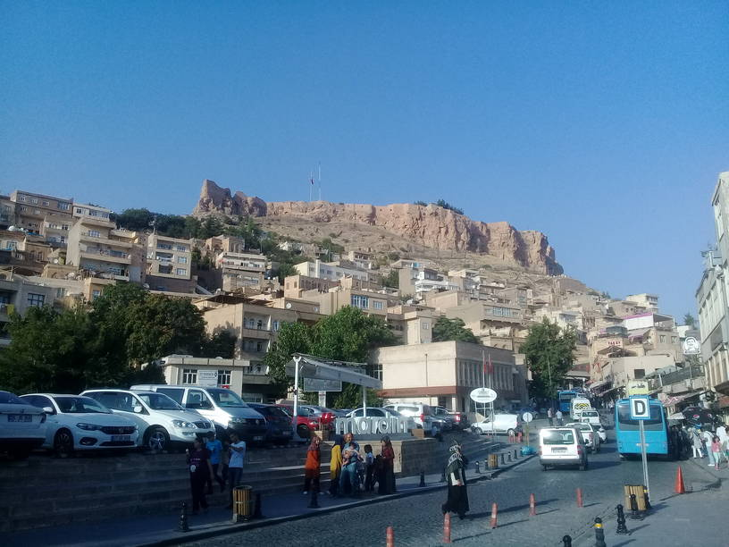
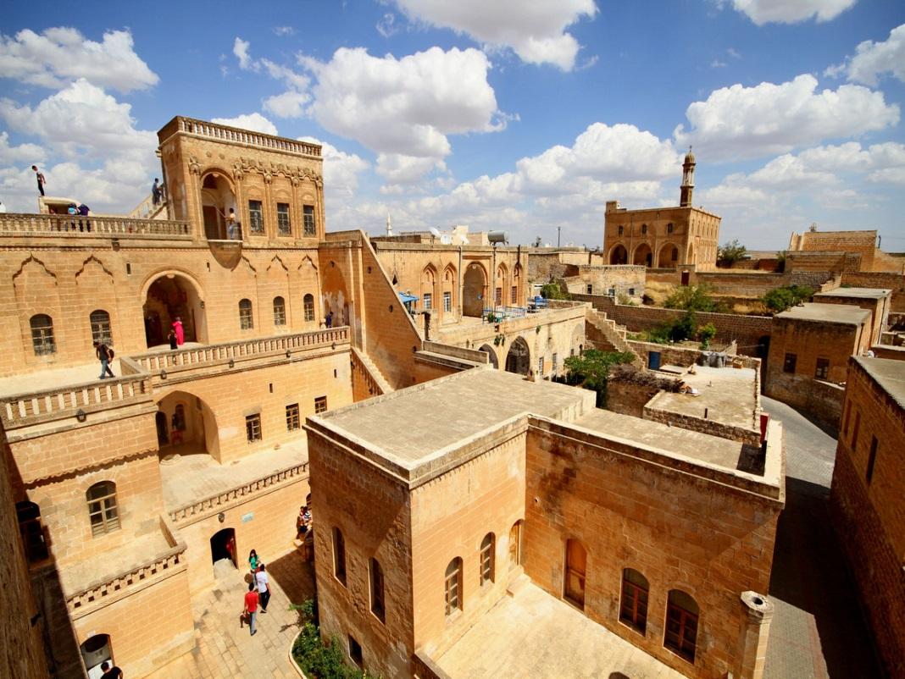
Mardin, kimi rivayetlere göre 10,000 yıllık geçmişe dayanan tarihî bir şehir…
‘a göre Mardin’de ‘’En tercih edilenler’’
55 Otel
16 Gezilecek yer
71 Restoran
Kaynaklar:
Mardin Büyükşehir Belediyesi, https://www.mardin.bel.tr/, 17.05.2019.
TripAdvisor, Mardin, https://www.tripadvisor.com.tr/Attractions-g672951-Activities-Mardin_Mardin_Province.html, 2019 (E.T. 15.05.2019).
38

Slide 40
Mardin, adeta bir müze kent konumundadır. Bu yapısıyla UNESCO Dünya Miras Listesi’ne teklif edilmektedir.
Genel Bilgiler
Mardin’de icra edilebilecek turistik aktiviteler şöyle: kültür, termal, doğa ve doğa yürüyüşü, mağara, kamp ve karavan, yaban hayatı turizmi.
Mardin’de kaleler: Mardin, Rafih, Rabbat, Marin-Merdis, Anzavur.
Mardin’de cami ve külliyeler: Şeyh Çabuk, Hamit, Şeyh Mahmud Türki (Şeyh Ali) Camii, Pamuk, Reyhaniye, Arap (Azap), Zairi (Şeyh Muhammed Ezzerar), Hacı Ömer (Halife), Ulu Cami (Cami-i Kebir), Abdüllatif (Latifiye), Melik Mahmut, Şehidiye Camii-Medresesi, Kızıltepe Ulu Camii, Eminüddin Külliyesi, Şeyh Kasım Halveti Türbe ve Mescidi, Zinciriye Medresesi, Sıttı Radviyye (Hatuniye) Medresesi, Şah Sultan Hatun Medresesi, Melik Mansur Medresesi, Altunboğa Medresesi, Kasımiye Medresesi.
Mardin’de kilise ve manastırlar: Meryemana Kilisesi ve Patrikhanesi, Mor Mihayel Kilisesi ve Burç Manastırı, Mor Behnam (Kırklar) Kilisesi, Mor Petrus ve Pavlus Kilisesi, Mor İliyo Kilisesi, Mor Yusuf Kilisesi (Surp Hovsep), İzozoel Kilisesi, Mor Stefanos Kilisesi, Hammara Manastırı, Mor Dimet Manastırı, Deyrülzeferan Manastırı, Mor Evgin Manastırı, Meryem Ana Manastırı, Mor Cırcıs Manastırı, Mor Yakup Manastırı, Deyrulumur (Mor Gabriel) Manastırı.
Mardin’de çarşılar: Kayseriyye (Bezestan), Revaklı Çarşı.
Mardin’de hamamlar: Radviyye, Ulu Cami Hamamı.
Mardin’de mağaralar: Gızzelin (İplik Dokuma), Midyat Linveyri Şifa Mağarası, Mardin Şakolin ve Firiye, Midyat Kefilsannur, Midyat Şenköy Kefilmelep, Kefilmardin, Midyat Hapisnas, Midyat Tınat, Savur Kıllıt, Kızıltepe Hanika ve Salah, Nusaybin Hessinmeryem ve Sercahan, Mazıdağı Gümüşyuva ve Avrıhan, Derik Derinsu, Dırkıp, Haramiye.
Mardin, temel malzemesi kolay işlenebilen sarı kalker taşı olan ve çeşitli motiflerle bezenen geleneksel evleriyle de ünlüdür. Çok sayıda tarihi evin yer aldığı merkez yerleşim, 1979 yılında kentsel SİT ilan edilmiştir.
Mardin gibi bir müze şehri olan Midyat, Mardin'den yaklaşık 1.5 saat uzaklıktadır. Mardin'e benzer evlerin, taş konakların, kemerli geçitlerin, minare gibi yükselen çan kuleleriyle Süryani kiliselerinin yer aldığı Midyat, bir ortaçağ şehrini andırır. Midyat, Mardin’de yoğun ziyaret edilen ilçelerdendir.
Mardin turizminin geliştirilmesi için yapılması gerekenler
Tarihî mekanlara ilgisizliğin ve bu kapsamda arkeolojik kazıların önündeki engellerin kaldırılması gerekmektedir.
Otel-yatak sayısı, kimi dönemlerde yeterli olmamaktadır. Buna ilişkin tedbirler alınmalıdır.
Tarihî mekanların pazarlanmasındaki sorunlar vardır. Uygun bir pazarlama ile daha fazla turist çekilebilir.
Esnafın yerli-yabancı turiste sergilediği davranış tarzının ele alınmasında ve ilgili eğitim faaliyetleriyle bunların uygun hâle getirilmesinde fayda vardır.
Kaynaklar:
Mardin İl Kültür ve Turizm Müdürlüğü, Turizm Aktiviteleri, http://www.mardinkulturturizm.gov.tr/TR-56515/midyat.html, (E.T. 15.05.2019).
Ekinci, Mehmet Behzat, Mardin’in Ekonomik Panoraması; Şehrin Sektörel, Kurumsal, Rekabetçilik ve Müteşebbislik Yapısına İlişkin Tahliller, 2014,
http://nusaybintso.org.tr/site/dosyalar/2014_merdin_econ_tepav.pdf, (E.T. 23.06.2019).
39

Slide 41
7) Mardin’de eğitim

Slide 42
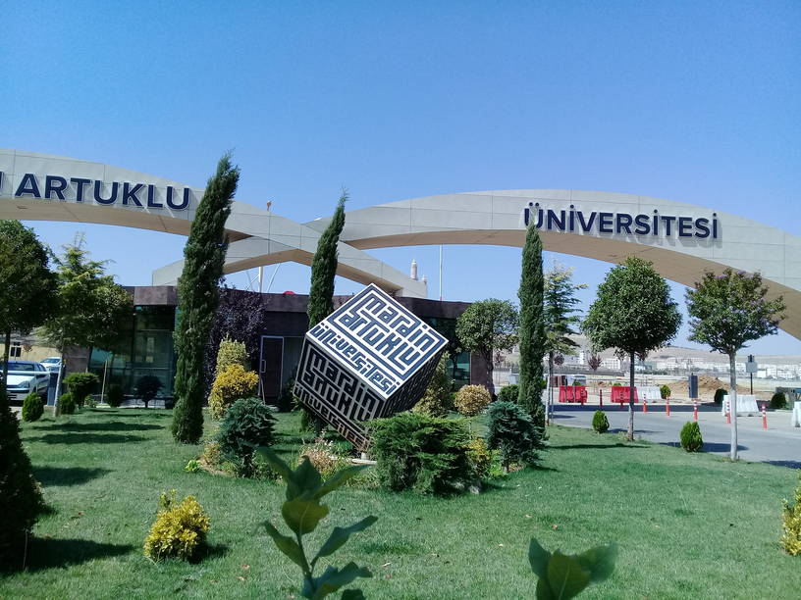
Mardin Artuklu (MAÜ), 2008’de kurulan genç bir üniversite olmasına rağmen istikrarlı biçimde gelişimini sürdürüyor.
MAÜ’de Akademik Personel sayısı (kişi, 2009-19)
428
448
489
402
176
96
2009
2010
2015
2017
2018
2019 (Mayıs)
MAÜ’de İdari Personel sayısı (kişi, 2009-19)
280
259
268
268
171
82
2009
2010
2015
2017
2018
2019
(Mayıs)
Kaynak: MAÜ, İstatistikler, 16.05.2019.
41

Slide 43
MAÜ, şehriyle paralel biçimde çok kültürlü bir yapıya sahip. Nitekim, öğrencilerin %10’u farklı milletlerden.
MAÜ’deki toplam 10,659 öğrencinin 993’ü (%9.3’ü) yabancı uyruklu.
MAÜ’de Akademik Personel sayısı (kişi, 2009-19)
MAÜ’de Uyruklarına göre öğrenci sayısı, (kişi, Mayıs 19)
Ülke | Öğrenci sayıları
Suriye | 876
Mısır | 45
Irak | 15
Çin | 10
Yemen | 9
Filistin | 3
Çad | 3
Sierra Leone | 2
Afganistan | 2
İran | 2
Fildişi Sahili | 2
Diğer * | 24
Toplam | 993
* ABD, Almanya, BAE, Bangladeş, Benin, Bulgaristan, Cibuti, Fas, Gine, Hollanda, İran, Kazakistan, Komorolar, Kuveyt, Libya, Malî, Moldova, Orta Afrika, Pakistan, S.Arabistan, Senegal, Somali, Tunus, Türkmenistan, Ürdün.
Kaynak: MAÜ, İstatistikler, 16.05.2019.
42

Slide 44
MAÜ mezunları, akademya ve kamu yanında ağırlıklı olarak özel sektör üzerinden bölgesel kalkınma hedefine yönelik istihdam imkânlarına yoğunlaşmakta.
MAÜ mezunlarının bazı çalışma alanları (2009-19)
vd…
43

Slide 45
Mardin’de eğitim durumunda kadın-erkek oranları, Türkiye oranlarına yakın.
Mardin’de eğitim durum bilgileri (2017, kişi, %)
 | TR (kişi) |  |  |  | Mardin (kişi) |  |  |  | Mardin/TR (%)
 | Toplam | Erkek | Kadın |  | Toplam | Erkek | Kadın |  | Toplam | Erkek | Kadın
Okuma yazma bilmeyen | 2,336,847 | 359,534 | 1,977,313 |  | 59,762 | 9,960 | 49,802 |  | 2.6 | 2.8 | 2.5
Okuma yazma bilen fakat bir okul bitirmeyen | 7,910,526 | 3,307,584 | 4,602,942 |  | 120,334 | 49,924 | 70,410 |  | 1.5 | 1.5 | 1.5
İlkokul | 20,624,450 | 9,251,606 | 11,372,844 |  | 190,130 | 93,811 | 96,319 |  | 0.9 | 1.0 | 0.8
İlköğretim | 8,691,859 | 5,032,195 | 3,659,664 |  | 92,108 | 52,089 | 40,019 |  | 1.1 | 1.0 | 1.1
Ortaokul ve dengi meslek okulu | 7,745,909 | 4,339,831 | 3,406,078 |  | 70,252 | 41,685 | 28,567 |  | 0.9 | 1.0 | 0.8
Lise ve dengi meslek okulu | 13,965,683 | 7,921,816 | 6,043,867 |  | 90,738 | 57,286 | 33,452 |  | 0.6 | 0.7 | 0.6
Yüksekokul veya fakülte | 9,246,078 | 5,014,120 | 4,231,958 |  | 52,727 | 32,826 | 19,901 |  | 0.6 | 0.7 | 0.5
Yüksek lisans (5 veya 6 yıllık fakülteler dahil) | 890,437 | 503,452 | 386,985 |  | 3,473 | 2,492 | 981 |  | 0.4 | 0.5 | 0.3
Doktora | 203,811 | 121,250 | 82,561 |  | 402 | 281 | 121 |  | 0.2 | 0.2 | 0.1
Bilinmeyen | 572,521 | 280,585 | 291,936 |  | 9,039 | 3,906 | 5,133 |  | 1.6 | 1.4 | 1.8
Kaynak: TÜİK, Eğitim İstatistikleri, http://www.tuik.gov.tr/PreTablo.do?alt_id=1018, 2017 (E.T.29.05.2019).
44

Slide 46
8) Mardin’de sağlık

Slide 47
Mardin, genel olarak hem hastane-yatak hem de sağlık personeli sayısı açısından Türkiye’de %1’in altında.
Mardin’de hastane ve yatak sayıları (2017, adet, %)
 | Toplam |  |  | Sağlık Bakanlığı |  |  | Üniversite |  |  | Özel
 | Hastane sayısı | Yatak sayısı |  | Hastane sayısı | Yatak sayısı |  | Hastane sayısı | Yatak sayısı |  | Hastane sayısı | Yatak sayısı
TR (adet) | 1,518 | 225,863 |  | 879 | 135,339 |  | 68 | 41,324 |  | 571 | 49,200
Mardin (adet) | 12 | 1,446 |  | 9 | 1,134 |  | - | - |  | 3 | 312
Mardin/TR (%) | 0.8 | 0.6 |  | 1.0 | 0.8 |  | - | - |  | 0.5 | 0.6
Mardin’de sağlık personel sayısı (2017, adet, %)
 | Toplam hekim | Uzman hekim | Pratisyen hekim | Asistan hekim | Diş hekimi | Hemşire | Diğer sağlık personeli | Ebe | Eczacı
TR (adet) | 149,997 | 80,951 | 44,649 | 24,397 | 27,889 | 166,142 | 155,417 | 53,741 | 28 ,512
Mardin (adet) | 923 | 415 | 508 | - | 147 | 1 230 | 1 178 | 441 | 210
Mardin/TR (%) | 0.6 | 0.5 | 1.1 | - | 0.5 | 0.7 | 0.7 | 0.8 | 0.7
Kaynak: TÜİK, Sağlık İstatistikleri, http://www.tuik.gov.tr/PreTablo.do?alt_id=1095, 2017 (E.T.29.05.2019).

Slide 48
* Faydalanılan Kaynaklar - a
Akyapı, A., Günay, B., Ateş, E., İstatistiklerle Mardin, Dicle Kalkınma Ajansı (DİKA), Mardin, 2017.
BDDK (Bankacılık Düzenleme ve Denetleme Kurumu), Bankacılık Sektörü Verileri, https://www.bddk.org.tr/BultenFinTurk, Mart 2019 (E.T. 13.05.2019).
DHMİ (Devlet Hava Meydanları İşletmesi), İstatistikler, https://www.dhmi.gov.tr/sayfalar/istatistik.aspx, 2019 (E.T. 15.05.2019).
Dinçer, B., Özaslan, M., Kavasoğlu, T., İllerin ve Bölgelerin Sosyo-Ekonomik Gelişmişlik Sıralaması Araştırması, DPT-BGYUGM, Ankara, 2003.
Ekinci, Mehmet Behzat, Mardin’in Ekonomik Panoraması; Şehrin Sektörel, Kurumsal, Rekabetçilik ve Müteşebbislik Yapısına İlişkin Tahliller-2014, Sunum, http://nusaybintso.org.tr/site/dosyalar/2014_merdin_econ_tepav.pdf, (E.T. 23.06.2019).
Ekinci, Mehmet Behzat, Mardin’in İktisadî Yapısı; Şehrin Gelir, Sektörel, Dış Ticaret, Rekabetçilik ve İstihdam Yapısına Dair Tespitler ve Değerlendirmeler-2019, AB/TOBB/TEPAV/Odalar MAHİR ELLER Projesi (Birlikte Yaşamak ve Çalışmak: Suriyelilerin Türkiye Ekonomisine Entegrasyonu) Sunumu, http://mis.mahirellerprojesi.com/Dosyalar/3/18/LK18D106022019104421O4.png, (E.T. 29.01.2019).
İçişleri Bakanlığı Göç İdaresi Genel Müdürlüğü, İstatistikler, http://www.goc.gov.tr/icerik3/duzensiz-goc_363_378_4710, 2018 (E.T. 06.05.2019).
İçişleri Bakanlığı Göç İdaresi Genel Müdürlüğü, İstatistikler, http://www.goc.gov.tr/icerik3/ikamet-izinleri_363_378_4709, 10.04.2019 (E.T. 06.05.2019).
İçişleri Bakanlığı Göç İdaresi Genel Müdürlüğü, İstatistikler, http://www.goc.gov.tr/icerik6/gecici-koruma_363_378_4713_icerik, 02.05.2019 (E.T. 06.05.2019).
İSO (İstanbul Sanayi Odası), 2017 yılı Türkiye’nin İkinci 500 Büyük Sanayi Kuruluşu, http://www.iso500.org.tr/ikinci-500-buyuk-sanayi-kurulusu/2017/?ara=&year=2017&langId=1&sayfa=6, 2018 (E.T. 27.05.2019).
Kalkınma Bakanlığı, İllerin ve Bölgelerin Sosyo-Ekonomik Gelişmişlik Sıralaması Araştırması (SEGE-2011), Ankara, 2013.
KTB (Kızıltepe Ticaret Borsası), İstatistikler, 31.12.2018 .
KTSO (Kızıltepe Ticaret ve Sanayi Odası), İstatistikler, 31.12.2018.
Kültür ve Turizm Bakanlığı, Turizm İstatistikleri, http://yigm.kulturturizm.gov.tr/TR-201136/turizm-yatirim-ve-isletme-bakanlik-belgeli-tesis-istati-.html, 2019 (E.T. 15.05.2019).
Mardin Büyükşehir Belediyesi, https://www.mardin.bel.tr/, 17.05.2019.
Mardin İl Kültür ve Turizm Müdürlüğü, Turizm Aktiviteleri, http://www.mardinkulturturizm.gov.tr/TR-56515/midyat.html, (E.T. 15.05.2019).
Mardin Organize Sanayi Bölgesi (MOSB), Hakkımızda, http://www.mardinosb.org.tr/web/Detay.php?DetayGoster=727&Kat=75, (E.T.08.05.2019).
MAÜ (Mardin Artuklu Üniversitesi), İstatistikler, 16.05.2019.
47

Slide 49
* Faydalanılan Kaynaklar - b
MTSO (Mardin Ticaret ve Sanayi Odası), İstatistikler, 31.12.2018.
NTB (Nusaybin Ticaret Borsası), İstatistikler, 31.12.2018.
NTSO (Nusaybin Ticaret ve Sanayi Odası), İstatistikler, 31.12.2018.
Sanayi ve Teknoloji Bakanlığı Girişimci Bilgi Sistemi, Raporlar, https://gbs.sanayi.gov.tr/Raporlar.aspx, 2016 (E.T. 07.05.2019).
SGK (Sosyal Güvenlik Kurumu), İstatistikler, http://www.sgk.gov.tr/wps/portal/sgk/tr/kurumsal/istatistik/sgk_istatistik_yilliklari, 2017 (E.T. 07.05.2019).
TBB (Türkiye Bankalar Birliği) Risk Merkezi, İstatistiki Raporlar, https://www.riskmerkezi.org/tr/istatistikler/23, 2018 (E.T. 27.05.2019).
TripAdvisor, Mardin, https://www.tripadvisor.com.tr/Attractions-g672951-Activities-Mardin_Mardin_Province.html, 2019 (E.T. 15.05.2019).
TÜİK (Türkiye İstatistik Kurumu), ADNKS (Adrese Dayalı Nüfus Kayıt Sistemi), https://biruni.tuik.gov.tr/medas/?kn=95&locale=tr, 2018 (E.T.06.05.2019).
TÜİK, Bitkisel Üretim İstatistikleri, http://tuik.gov.tr/PreTablo.do?alt_id=1001, 2018 (E.T. 14.05.2019).
TÜİK, Bölgesel Hesaplar, http://tuik.gov.tr/PreTablo.do?alt_id=1075, 2017 (E.T. 07.05.2019).
TÜİK, Bölgesel İstatistikler, https://biruni.tuik.gov.tr/bolgeselistatistik/degiskenlerUzerindenSorgula.do#, 2017 (E.T. 06.05.2019).
TÜİK, Dış Ticaret İstatistikleri Veri Tabanı, http://rapory.tuik.gov.tr/07-05-2019-16:31:11-1670523931783726556994977847.html?, 2018 (E.T. 07.05.2019).
TÜİK, Dış Ticaret İstatistikleri, http://tuik.gov.tr/PreTablo.do?alt_id=1046, 2018 (E.T. 07.05.2019).
TÜİK, Eğitim İstatistikleri, http://www.tuik.gov.tr/PreTablo.do?alt_id=1018, 2017 (E.T.29.05.2019).
TÜİK, İllerde Yaşam Endeksi, http://www.tuik.gov.tr/PreTablo.do?alt_id=1106, 2015, (E.T. 24.05.2019).
TÜİK, İstatistik Göstergeler, https://biruni.tuik.gov.tr/ilgosterge/?locale=tr, 2018 (E.T.15.05.2019).
TÜİK, İşgücü İstatistikleri,http://tuik.gov.tr/PreTablo.do?alt_id=1007 , 2003 (E.T. 07.05.2019).
TÜİK, İşgücü İstatistikleri; Bölgesel Sonuçlar, https://biruni.tuik.gov.tr/medas/?kn=102&locale=tr, 2014-18 (E.T. 27.05.2019).
TÜİK, Sağlık İstatistikleri, http://www.tuik.gov.tr/PreTablo.do?alt_id=1095, 2017 (E.T.29.05.2019).
TÜİK, Ulusal Hesaplar, http://tuik.gov.tr/UstMenu.do?metod=temelist, 2017 (E.T. 14.05.2019).
48

